Slide 1
Я - россиянин
Тема: «Патриот. Понятие патриотизма.»

Slide 2
Цели:
выяснить, что дети знают о своей Родине, малой Родине;
дать понятия «патриот», «патриотизм»;
познакомить с главными символами страны, области, района;
развивать логическое мышление, долговременную память, внимание, устную речь;
воспитывать дисциплинированность, любовь к Родине.

Slide 3
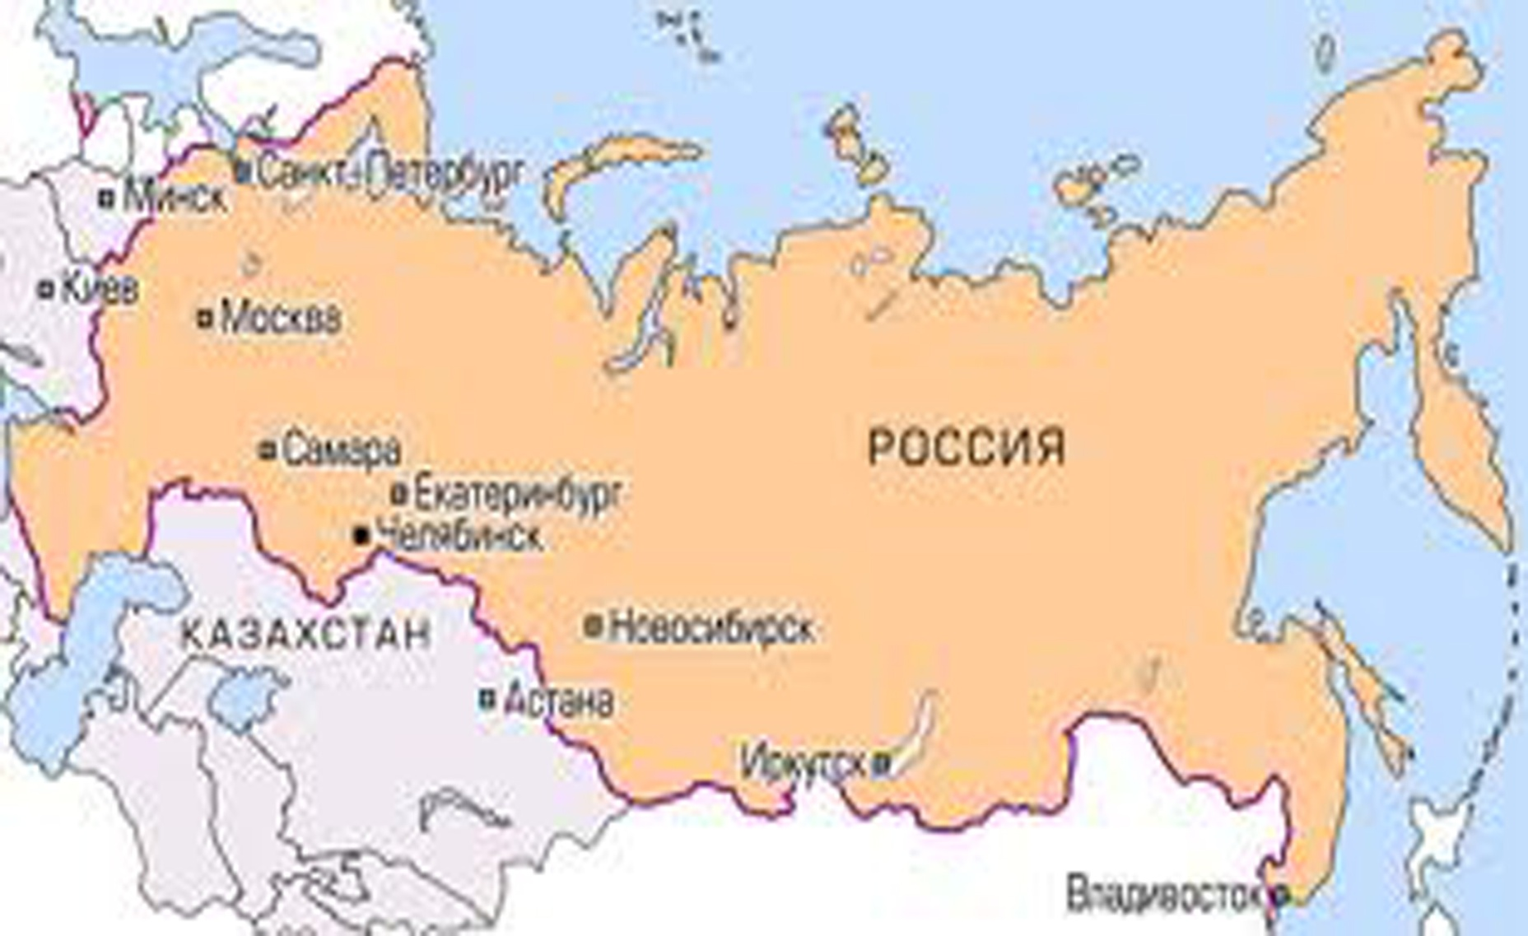
Р о с с и я

Slide 4

ФЛАГ РОССИИ

Slide 5

ГЕРБ РОССИИ

Slide 6
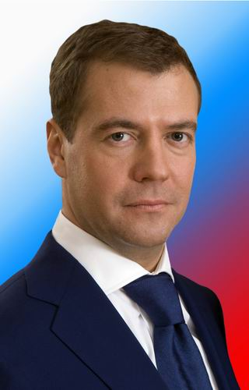
ПРЕЗИДЕНТ РОССИИ –
ДМИТРИЙ АНАТОЛЬЕВИЧ МЕДВЕДЕВ

Slide 7
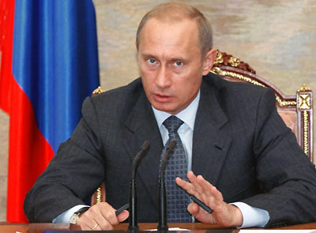
ПРЕМЬЕР-МИНИСТР РОССИИ –
ВЛАДИМИР ВЛАДИМИРОВИЧ ПУТИН

Slide 8
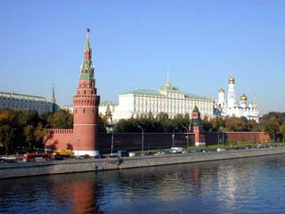
Столица России – город Москва

Slide 9

ФЛАГ АМУРСКОЙ ОБЛАСТИ

Slide 10

ГЕРБ АМУРСКОЙ ОБЛАСТИ

Slide 11
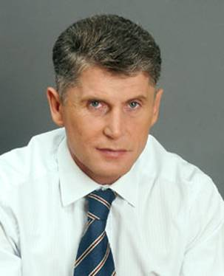
ГУБЕРНАТОР АМУРСКОЙ ОБЛАСТИ –
КОЖЕМЯКО ОЛЕГ НИКОЛАЕВИЧ

Slide 12
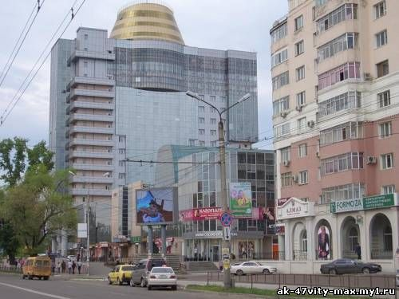
Столица Амурской области город Благовещенск

Slide 13

ФЛАГ ОКТЯБРЬСКОГО РАЙОНА

Slide 14

ГЕРБ ОКТЯБРЬСКОГО РАЙОНА

Slide 15

Флаг МБОУ СОШ №1 с. Екатеринославка
Оранжевое полотнище флага символизирует тёплую, дружескую атмосферу в школе, единение взрослых и детей.
Голубая полоса – символ чистого неба над нами.
Жёлтая полоса– символ Солнца, символ всего живого на Земле.
Зелёная полоса – символ молодого поколения, надежды нашей Родины.

Slide 16

Гербовый знак МБОУ СОШ №1 с. Екатеринославка

Slide 17
Спасибо!

Slide 18
Источники:
http://www.google.ru
http://www.amurobl.ru/
http://schsite.ru/ekaterinoslavka-sch1

